Slide 1
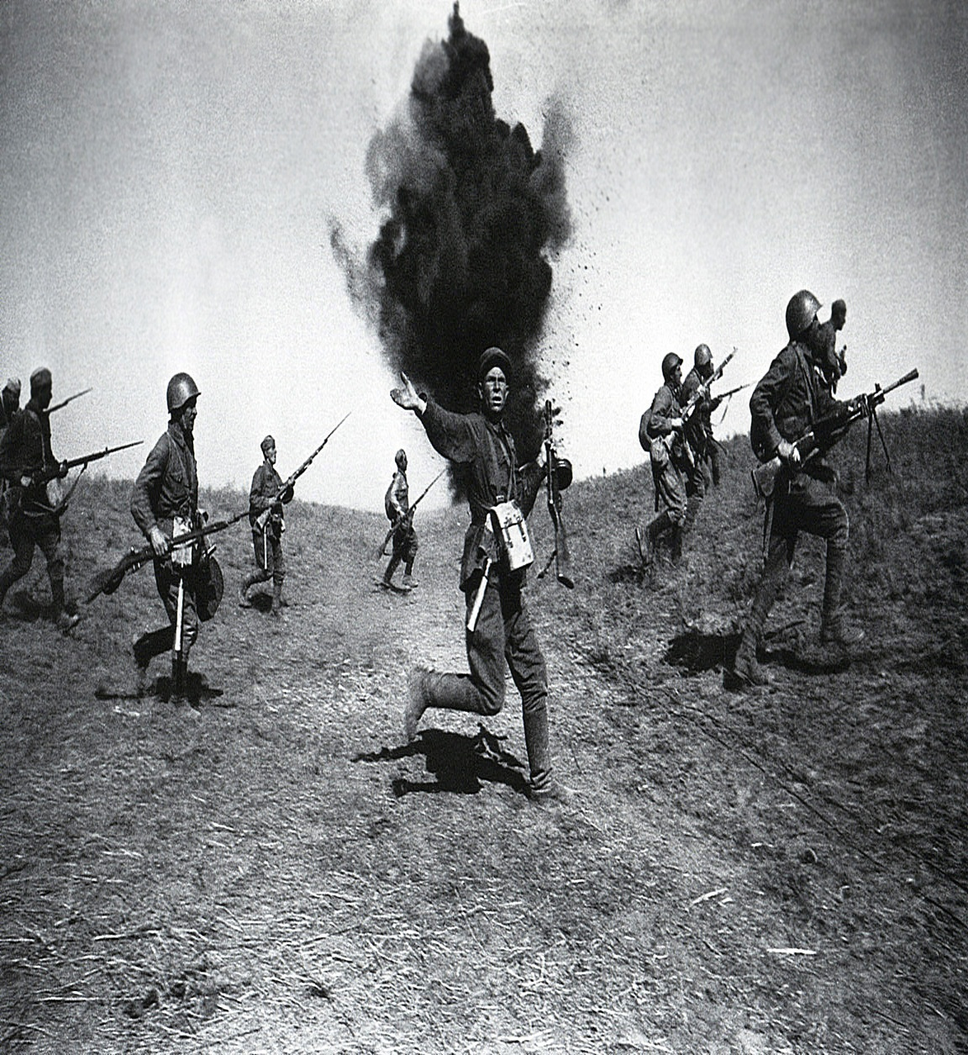
Писатели и поэты , участники Сталинградской битвы.

Slide 2
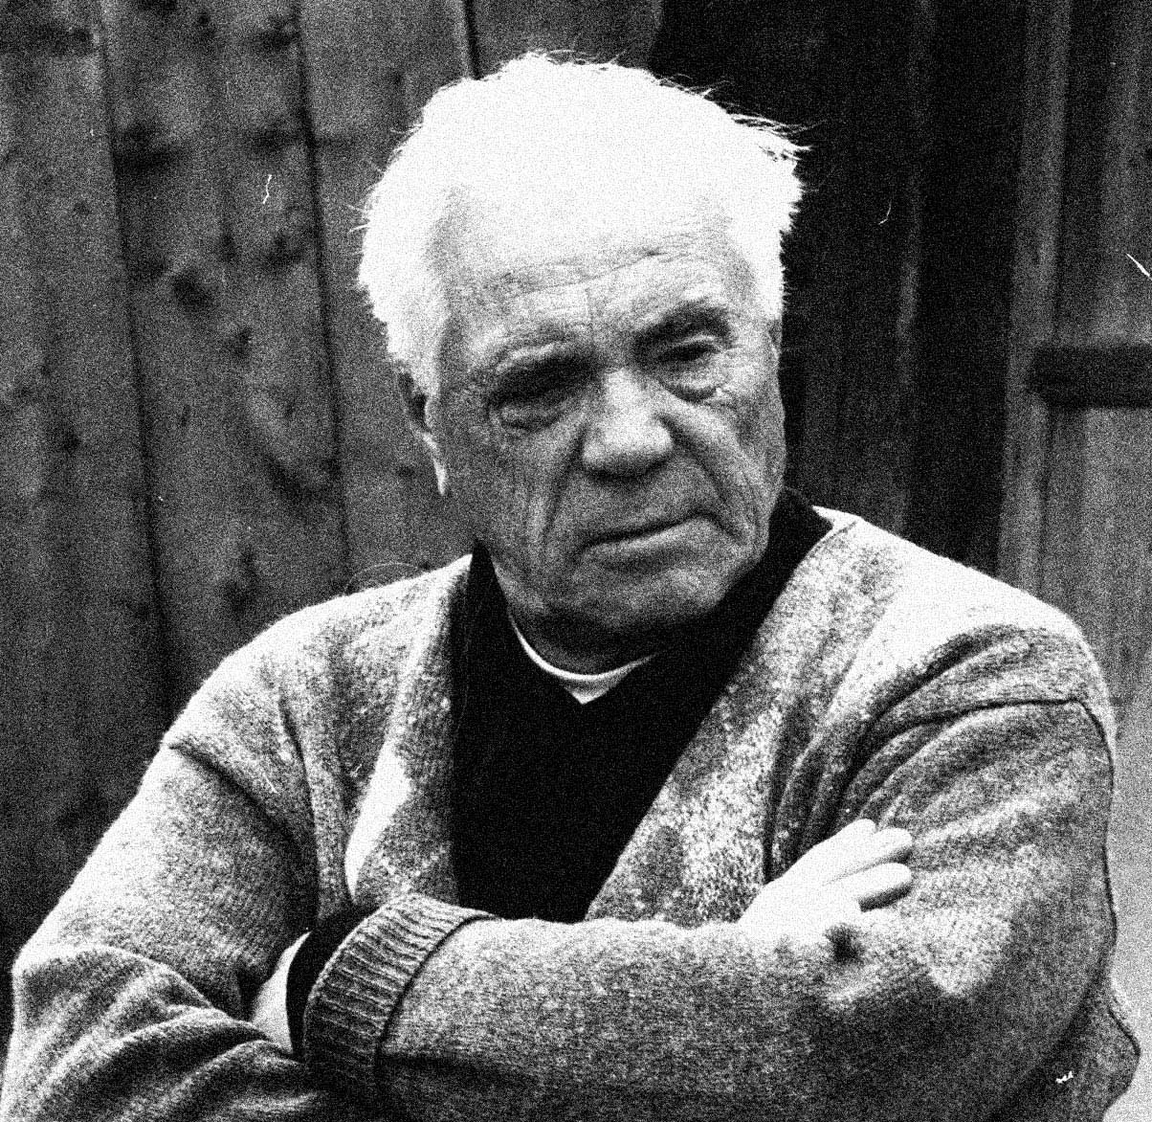
Астафьев Виктор Петрович

Slide 3
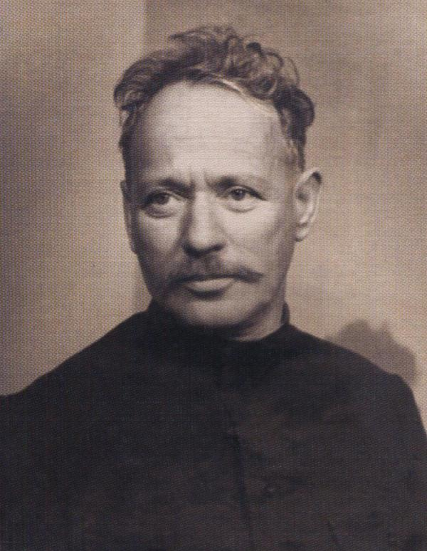
Шолохов
Михаил Александрович

Slide 4
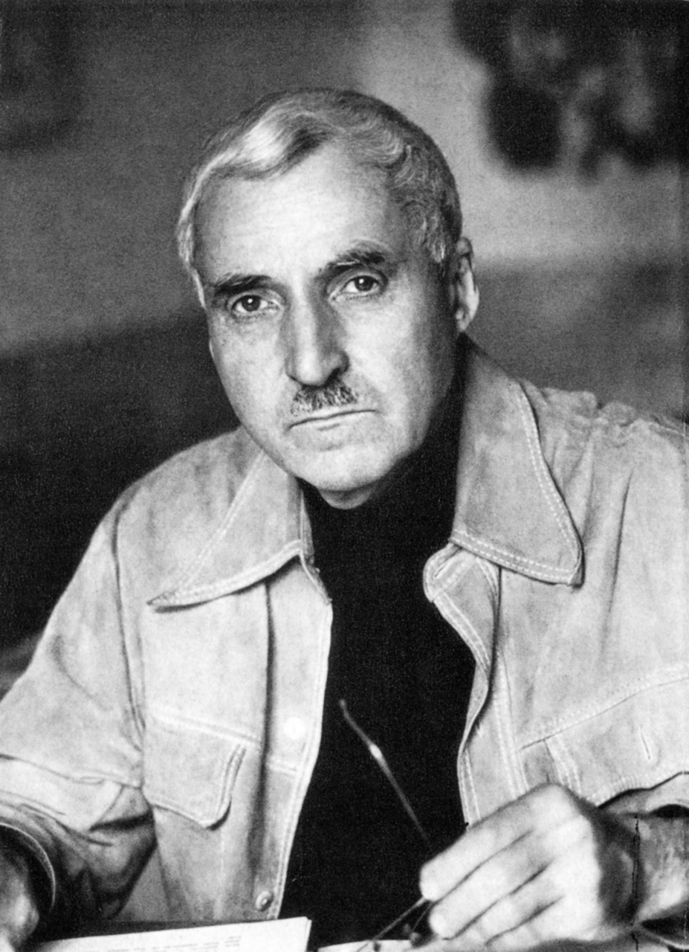
Симонов Константин Михайлович

Slide 5
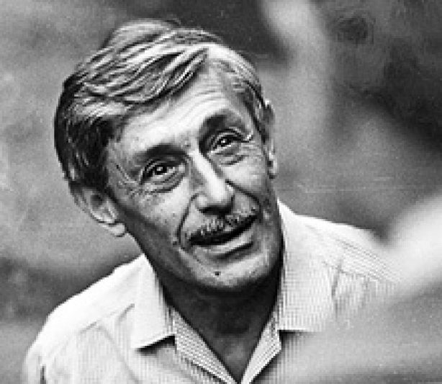
Некрасов Виктор Платонович

Slide 6
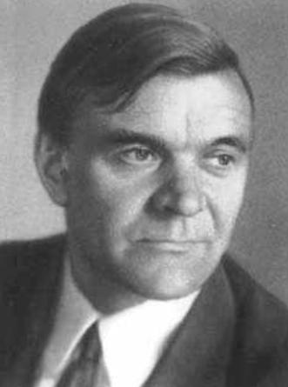
Бондарев Юрий Васильевич

Slide 7
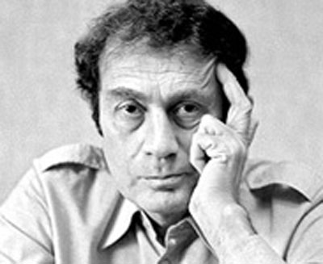
Бакланов Григорий Яковлевич

